Slide 1
电话号码的字母组合

Slide 2
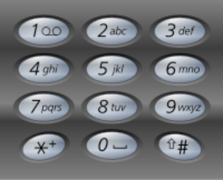
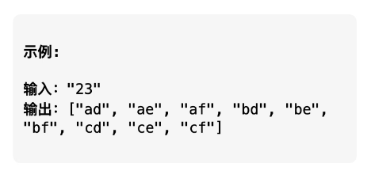
题目：给定一个仅包含数字 2-9 的字符串，返回所有它能表示的字母组合。答案可以按 任意顺序 返回。 给出数字到字母的映射如下（与电话按键相同）。注意 1 不对应任何字母

Slide 3
深度优先和广度优先
深度优先DFS
是一种递归算法，从根节点开始沿着每条路径深入探索，直到达到叶节点或已访问过的节点。
当到达一个节点时，DFS 会尽可能深地搜索该节点的子节点。
如果节点没有未被访问的子节点，则回溯到上一层节点继续探索。
广度优先搜索（BFS）
BFS 是一种非递归算法，从根节点开始逐层向外扩展，即先访问所有离根节点距离为 1 的节点，然后是距离为 2 的节点，以此类推。
每次只访问与当前节点相邻且未被访问过的节点。

Slide 4
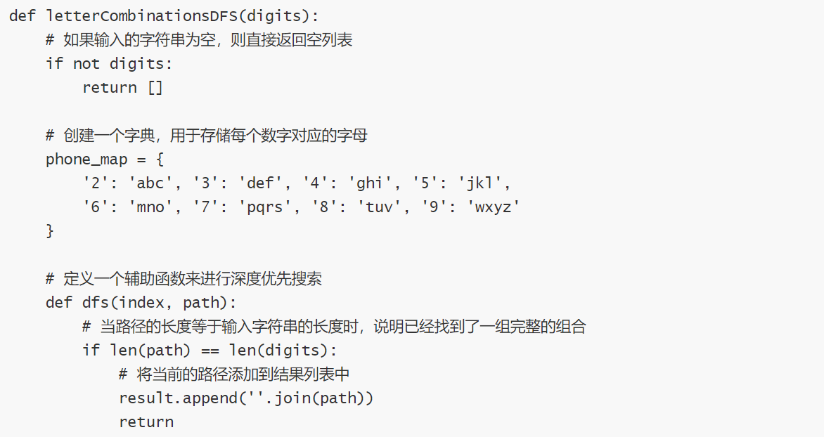

Slide 5
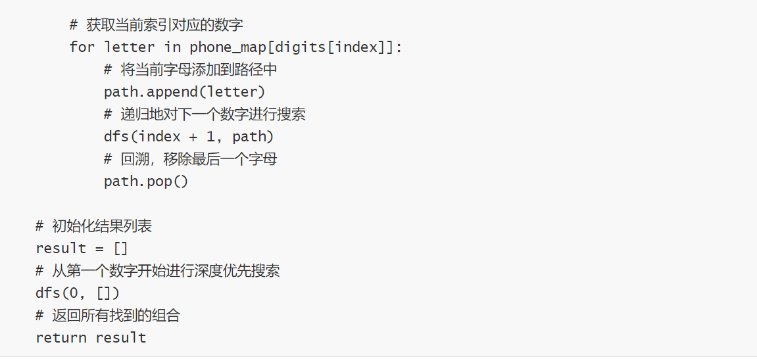

Slide 6
下面运行一下

